Slide 1
数据库系统
2023
小班讨论-1
计科2102第2小组
小组成员：梅炳寅、刘沛灵、袁嘉皓、森格、龙律强、黄政

Slide 2
小组分工明细（按照讲解顺序）
1 【森 格】DB、LLM、DB4LLM基础概念介绍
2 【龙律强】数据库推动大模型优化发展
3 【黄 政】ADB-PG：内置向量检索+全文检索的一站式企业知识数据库
4 【刘沛灵】Milvus数据库，以及该数据库对LLM的贡献
5 【梅炳寅】用LLM构建基于本地知识库的智能问答应用
6 【袁嘉皓】QLORA：量化LLM的有效微调（包括论文解读）

Slide 3
DB、LLM、DB4LLM基础概念介绍
DataBase for Large Language Model
讲解：森格

Slide 4
基础概念解读
DataBase：数据库（这个就不解释了）
Large Language Model：
使用大量文本数据训练的深度学习模型，可以生成自然语言文本或理解语言文本的含义。大语言模型可以处理多种自然语言任务，如文本分类、问答、对话等，是通向人工智能的一条重要途径
举例：ChatGPT、NewBing、文心一言等（可以接受并生成文本）
DataBase for Large Language Model
“大型语言模型的数据库”，这是一个用于存储和管理大型语言模型所需数据的系统或组织结构。大型语言模型（如GPT-3或GPT-4）需要大量的数据来进行训练和支持各种自然语言处理任务。这些数据可以包括文本、图像、音频等多种形式的信息。

Slide 5
DB4LLM与普通DB的区别
数据类型:
LLM的数据库主要包含文本、图像、音频等与自然语言处理和机器学习有关的数据。这些数据用于训练和支持大型语言模型。 （例如提前转换为张量<tensor>，方便直接读取）
一般数据库通常包含各种类型的数据，包括结构化数据（如表格数据）、非结构化数据（如文本文档）和多媒体数据。它们用于各种应用，包括业务数据管理、库存控制、客户关系管理等。
数据规模:
LLM的数据库通常需要存储海量数据，可能包括数百万或数十亿的文档、图像和音频片段，以支持模型的训练和应用。
一般数据库的规模通常较小，适用于特定的业务需求，数据量通常相对有限。
数据清洗和预处理:
LLM数据库的数据通常需要经过严格的清洗和预处理，以确保数据质量和一致性，以及适合于机器学习的格式。
一般数据库中的数据也需要处理，但数据清洗和预处理的要求通常取决于具体的用途。

Slide 6
DB4LLM与普通DB的区别
分布式存储和计算:
由于LLM的数据库需要处理大规模数据和高性能计算，它们通常采用分布式存储和计算系统，以支持高可用性、容量扩展性和性能需求。
一般数据库也可以采用分布式系统，但不同数据库可能有不同的设计重点，可能更关注数据完整性和一致性。
数据安全性和隐私:
由于LLM的数据库可能包含敏感信息，数据安全性和隐私保护是关键关注点，需要强化安全措施。
一般数据库也需要安全性，但其安全需求可能不同，通常更侧重于数据的机密性和完整性。
数据访问接口:
LLM的数据库通常提供专门的数据访问接口，以支持语言模型的实时或批处理访问。
一般数据库提供各种查询语言（例如SQL）和接口，以满足各种应用程序的需求。

Slide 7
数据库推动大模型优化发展
DB promotes the optimization and development of LLM
讲解：龙律强

Slide 8
二、数据库推动大模型优化发展
算力、算法、数据作为人工智能的三大要素，是推动大模型发展的重要因素。
大语言模型的训练和推理需要大量的计算资源，算力的提升使得模型能够在更大的数据集上进行更深层次的训练，从而提高了其语言理解和生成能力；不断改进的算法可以优化模型的结构和训练方法，使其更有效地利用计算资源，加速收敛过程，提高训练效率。数据是大模型能力涌现关键中的关键，大语言模型完全由数据驱动，训练的过程需要大量的数据资源，训练数据的数量、质量、多样性对于训练大语言模型至关重要。
数据库作为存储和管理数据的核心工具，可以提供高效的数据存储和检索能力，为大语言模型的训练提供支持。通过将数据存储在数据库中，可以方便地进行批量读取和处理，提高数据的可用性和训练效率。

Slide 9
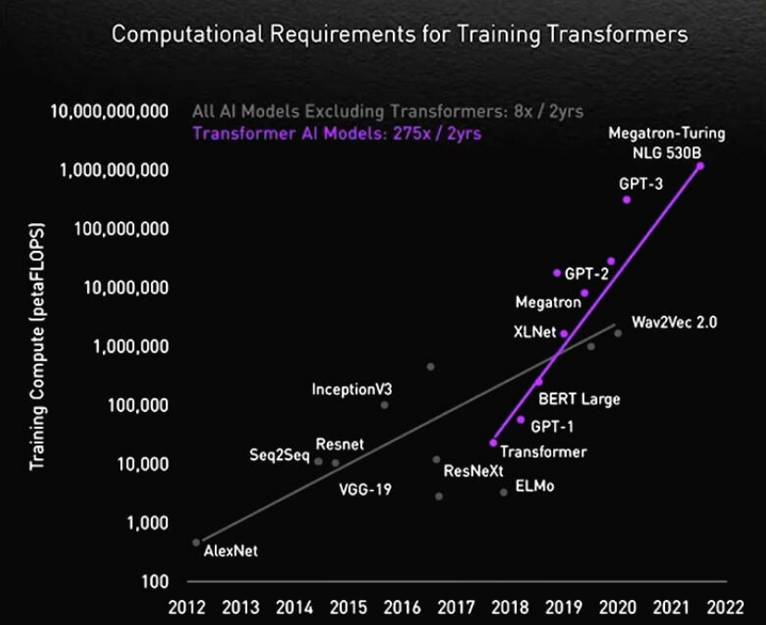
二、数据库推动大模型优化发展
以当前最火的大语言模型 ChatGPT 为例，GPT-3 模型的参数就多达 1750 亿个，有数据显示，一次 GPT-3 模型训练需要的总算力消耗是 3640 PF-days，耗资约 1200 万美元；更令人震惊的是，根据业内人士收集到的信息，最新发布的 GPT-4 模型的参数量高达 1.76 万亿。
参数量越大，模型越智能，但随之而来的开销也就越大。算力需求和参数量级紧密相关，参数量级也是当前衡量大模型训练质量的一个重要参考。换言之，算力是训练大模型的底层动力源泉，一个优秀的算力底座能极大地提高大模型的训练效果。

Slide 10
二、数据库推动大模型优化发展
1、数据存储和管理：数据库提供了一个结构化的环境，可以有效地存储和组织大量数据，包括模型训练所需的输入和输出数据。它们允许快速的数据检索和查询，从而使模型训练和优化过程更高效。
2、数据预处理和清洗：大模型通常需要大规模的训练数据集。数据库可以帮助在数据集中进行预处理和清洗，以确保输入数据的质量和一致性。
3、分布式计算支持：数据库系统通常支持分布式计算，可以处理大规模数据集的计算需求，这对于训练大模型至关重要。
4、并行计算和多线程处理：数据库系统通常支持并行计算和多线程处理，可以加速数据的处理和分析，从而提高模型训练的效率。
5、实时数据流和处理：对于某些任务（如实时预测或推荐系统），数据库可以提供实时数据流处理功能，使得模型能够及时响应新数据。
6、跨平台支持：数据库通常支持多种操作系统和云平台，使得大模型可以在不同环境中进行训练和部署。
7、性能优化和索引：数据库可以通过合适的索引和查询优化技术来提升数据的访问速度，从而加速模型训练和推理过程。
总的来说，数据库在大模型优化和发展中发挥着关键作用，它们提供了一个稳定、高效、安全的数据管理和处理环境，使得大模型能够充分发挥其潜力。同时，随着大模型的发展，数据库系统也在不断地演进和提升其性能和功能，以满足不断增长的需求。

Slide 11
二、数据库推动大模型优化发展
大模型 + 数据库：1+1＞2
大语言模型与数据库的融合将推动人机交互和数据库应用的发展，二者的结合是一种双赢，通过借助大语言模型的语言理解和生成能力，数据库的使用和管理将变得更加便捷和智能化；数据库则提供了高质量的数据集与高效的数据管理来支持大型语言模型的训练和应用。数据库与大模型结合势必成为未来二者发展的一大趋势。
拓数派大模型数据计算系统（πDataComputing System，缩写 πDataCS）会在今年 10 月 24 日公司年度技术论坛上重磅发布，旨在成为 AI 的基础科技底座，强大的技术创新力与领先的产品力被业界寄予厚望，相信大模型数据计算系统将开启 AI 技术的新范式。

Slide 12
ADB-PG：内置向量检索+全文检索的一站式企业知识数据库
ADB-PG：Built-in vector retrieval
讲解：黄政

Slide 13
三、ADB-PG：内置向量检索+全文检索的一站式企业知识数据库
先来了解一下向量数据库
在现实世界中，绝大多数的数据都是以非结构化数据的形式存在的，如图片，音频，视频，文本等。这些非结构化的数据随着智慧城市，短视频，商品个性化推荐，视觉商品搜索等应用的出现而爆发式增长。为了能够处理这些非结构化的数据，我们通常会使用人工智能技术提取这些非结构化数据的特征，并将其转化为特征向量，再对这些特征向量进行分析和检索以实现对非结构化数据的处理。因此，我们把这种能存储，分析和检索特征向量的数据库称之为向量数据库。
向量数据库对于特征向量的快速检索，一般会采用构建向量索引的技术手段，我们通常说的向量索引都属于ANNS（Approximate Nearest Neighbors Search，近似最近邻搜索），它的核心思想是不再局限于只返回最精确的结果项，而是仅搜索可能是近邻的数据项，也就是通过牺牲可接受范围内的一点精确度来换取检索效率的提高。
融合了向量检索功能的DBMS则不同，它首先是一个非常完备的现代数据库平台，能满足应用程序开发人员的数据库功能需求；然后它集成的向量检索能力一样也可以实现专有的向量数据库的功能，并且使向量存储和检索继承了DBMS的优秀能力，如易用性（直接使用SQL的方式处理向量）、事务、高可用性、高可扩展性等等。本文介绍的ADB-PG即是具有向量检索功能的DBMS，在包含向量检索功能的同时，还具备一站式的数据库能力。

Slide 14
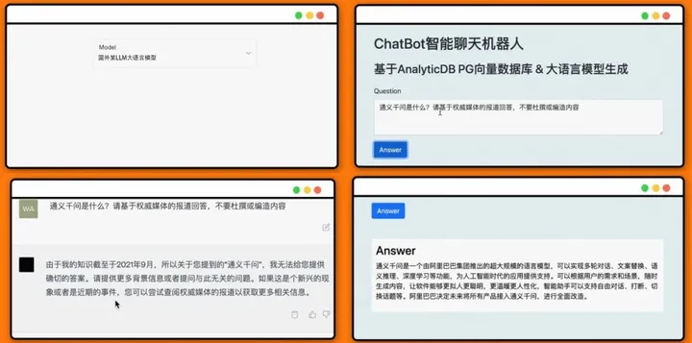
三、ADB-PG：内置向量检索+全文检索的一站式企业知识数据库
这里有一个基于大语言模型（LLM）+向量数据库ADB-PG打造企业专属Chatbot的，进行时事新闻点评解答的例子。
让LLM回答"通义千问是什么"。可以看到，如果我们让LLM直接回答，得到的答案没有意义，因为LLM的训练数据集里并不包含相关的内容。而当我们使用向量数据库作为本地知识存储，让LLM自动提取相关的知识之后，其正确地回答了"通义千问是什么"。

Slide 15
三、ADB-PG：内置向量检索+全文检索的一站式企业知识数据库
为什么ADB-PG适合作为Chatbot的知识数据库？ADB-PG是一款具备大规模并行处理能力的云原生数据仓库。它支持行存储和列存储模式，既可以提供高性能的离线数据处理，也可以支持高并发的海量数据在线分析查询。因此我们可以说ADB-PG是一个支持分布式事务、混合负载的数据仓库平台，同时也支持处理多种非结构化和半结构化数据源。如通过向量检索插件实现了对图片、语言、视频、文本等非结构化数据的高性能向量检索分析，对JSON等半结构化数据的全文检索分析。
因此在AIGC场景下，ADB-PG既可以作为一款向量数据库满足其对向量存储和检索的需求，也可以满足其他结构化数据的存储和查询，同时也可以提供全文检索的能力，为AIGC场景下的业务应用提供一站式的解决方案。下面我们将对ADB-PG的向量检索、融合检索和全文检索这三方面的能力进行详细介绍。
ADB-PG向量检索和融合检索功能于2020年首次在公有云上线，目前已经在人脸识别领域得到了非常广泛的应用。ADB-PG的向量数据库继承自数据仓库平台，因此它几乎拥有DBMS的所有好处，如ANSISQL、ACID事务、高可用性、故障恢复、时间点恢复、可编程性、可扩展性等。同时它支持了点积距离、汉明距离和欧氏距离的向量和向量的相似度搜索。这些功能目前在人脸识别、商品识别和基于文本的语义搜索中得到了广泛应用。
另外，ADB-PG向量检索引擎也使用Intel SIMD指令极其有效地实现了向量相似性匹配。下面我们用一个具体的例子来说明ADB-PG的向量检索和融合检索如何使用。假设有一个文本知识库，它是将一批文章分割成chunk再转换为embedding向量后入库的
字段 | 类型 | 说明
id | serial | 编号
chunk | varchar(1024) | 文章切块后的文本chunk
intime | timestamp | 文章的入库时间
url | varchar(1024) | 文本chunk所属文章的链接
feature | real[] | 文本chunk embedding向量

Slide 16
三、ADB-PG：内置向量检索+全文检索的一站式企业知识数据库
为了对向量检索进行加速，我们还需要建立一个向量索引：
CREATE INDEX ON chunks USING ann(feature) WITH (dim=1536);
那么对应的建表DDL如下：
CREATE TABLE chunks(
id serial primary key,
chunk varchar(1024),
intime timestamp,
url varchar(1024),
feature real[]
);
同时为了对向量结构化融合查询提供加速，我们还需要为常用的结构化列建立索引：
CREATE INDEX ON chunks(intime);
在进行数据插入的时候，我们可以直接使用SQL中的insert语法：
SELECT id,chunk,intime,url FROM chunks
ORDER BY
feature <-> array[10,2.0,…,1536.0]
LIMIT 100;
在这个例子中，如果我们要通过文本搜索它的来源文章，那么我们就可以直接通过向量检索进行查找，具体SQL如下：
SELECT id,chunk,intime,url FROM chunks
ORDER BY
feature <-> array[10,2.0,…,1536.0]
LIMIT 100;
同样，如果我们的需求是查找最近一个月以内的某个文本的来源文章。那么我们就可以直接通过融合检索进行查找，具体SQL如下：
SELECT id, chunk, intime, url FROM chunks WHERE
intime > '2023-04-01' AND intime <= '2023-05-01'
ORDER BY
feature <-> array[10,2.0,…, 1536.0]
LIMIT 100;

Slide 17
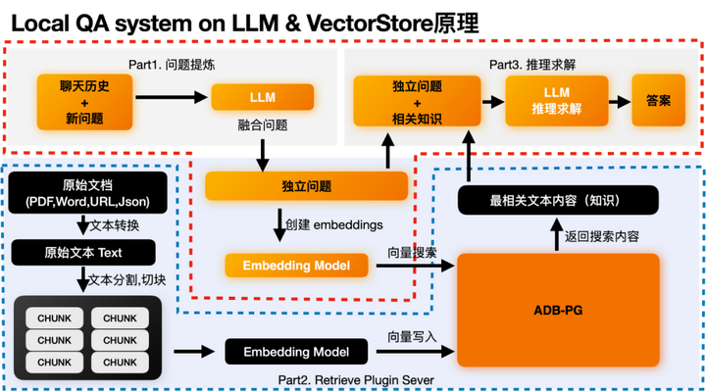
三、ADB-PG：内置向量检索+全文检索的一站式企业知识数据库
在看完上面的例子之后，我们可以很清楚地发现，在ADB-PG中使用向量检索和融合检索就跟使用传统数据库一样方便，没有任何的学习门槛。同时，我们对向量检索也有针对性地做了很多优化，如向量数据压缩、向量索引并行构建、向量多分区并行检索等等，这里不再详述。ADB-PG同时也具有丰富的全文检索功能，支持复杂组合条件、结果排名等检索能力；另外对于中文数据集，ADB-PG也支持中文分词功能，能够高效、自定义地对中文文本加工分词；同时ADB-PG也支持使用索引加速全文检索分析性能。
Chatbot需要结合大语言模型的学习推理能力，和像ADB-PG这样包含向量检索和全文检索能力的一站式数据库（存储了企业组织专有的以及最新的知识文档和向量特征），在应对问题时具备基于该数据库中的知识内容来提供更专业更具时效性的回答。

Slide 18
Milvus数据库，以及该数据库对LLM的贡献
DB：Milvus & contribution to LLM
讲解：刘沛灵

Slide 19
1、什么是Milvus 数据库？
Milvus 是一款云原生向量数据库，它具备高可用、高性能、易拓展的特点，用于海量向量数据的实时召回。
1、Milvus 基于 FAISS、Annoy、HNSW 等向量搜索库构建，核心是解决稠密向量相似度检索的问题。在向量检索库的基础上，Milvus 支持数据分区分片、数据持久化、增量数据摄取、标量向量混合查询、time travel 等功能，同时大幅优化了向量检索的性能，可满足任何向量检索场景的应用需求。通常，建议用户使用 Kubernetes 部署 Milvus，以获得最佳可用性和弹性。
2、Milvus 采用共享存储架构，​存储计算完全分离​，计算节点支持横向扩展。从架构上来看，Milvus 遵循数据流和控制流分离，整体分为了四个层次，分别为接入层（access layer）、协调服务（coordinator service）、执行节点（worker node）和存储层（storage）。各个层次相互独立，独立扩展和容灾。

Slide 20
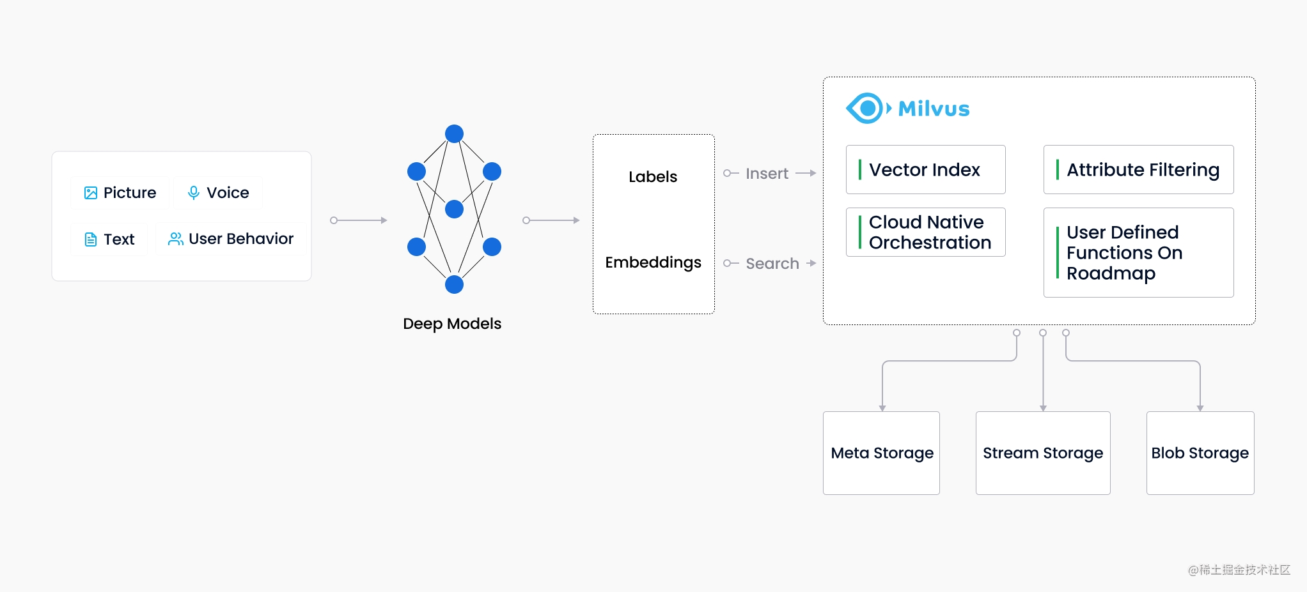
1、什么是Milvus 数据库？

Slide 21
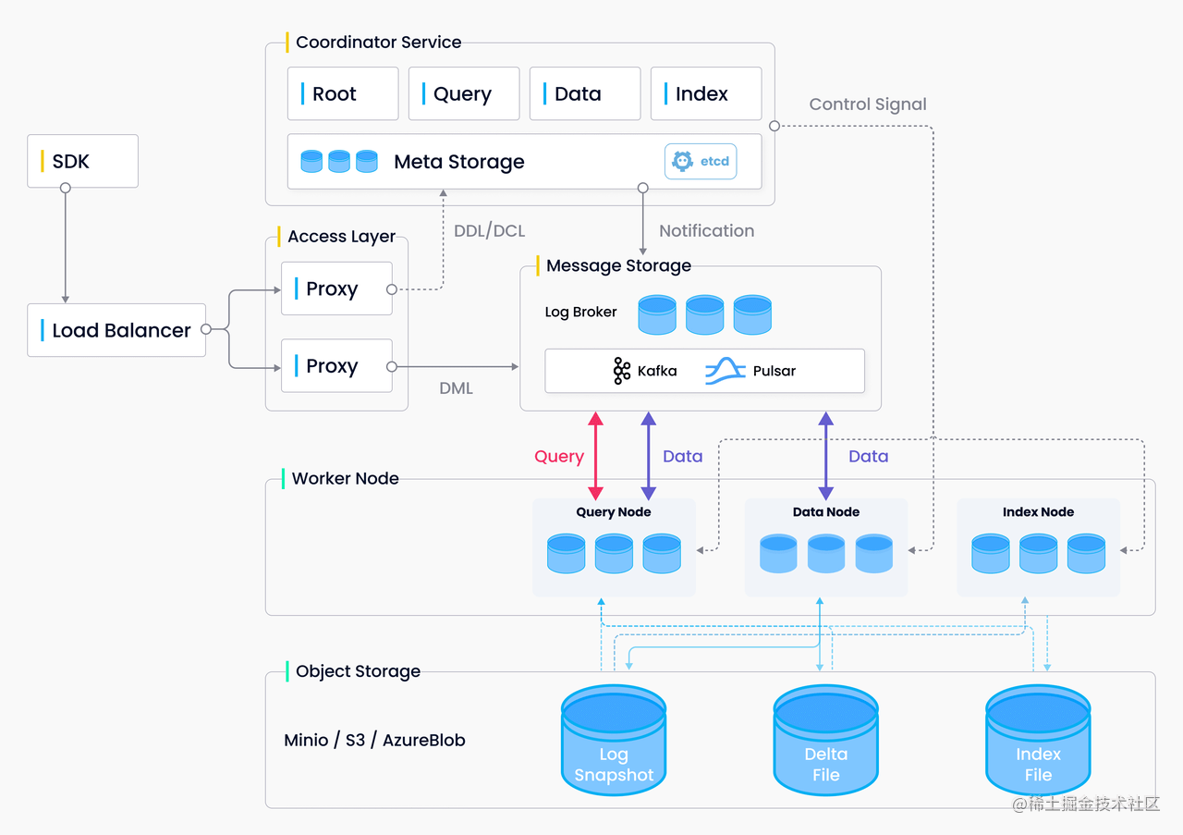
协调服务（Coordinator Service）：系统的大脑，负责分配任务给执行节点。协调服务共有四种角色，分别为 root coord、data coord、query coord 和 index coord。
1、什么是Milvus 数据库？
接入层（Access Layer）：系统的门面，由一组无状态 proxy 组成。对外提供用户连接的 endpoint，负责验证客户端请求并合并返回结果。
协调服务（Coordinator Service）：系统的大脑，负责分配任务给执行节点。协调服务共有四种角色，分别为 root coord、data coord、query coord 和 index coord。
执行节点（Worker Node）：系统的四肢，负责完成协调服务下发的指令和 proxy 发起的数据操作语言（DML）命令。执行节点分为三种角色，分别为 data node、query node 和 index node。
存储服务 （Storage）： 系统的骨骼，负责 Milvus 数据的持久化，分为元数据存储（meta store）、消息存储（log broker）和对象存储（object storage）三个部分。
接入层（Access Layer）：系统的门面，由一组无状态 proxy 组成。
执行节点（Worker Node）：系统的四肢，负责完成协调服务下发的指令和 proxy 发起的数据操作语言（DML）命令。
存储服务 （Storage）： 系统的骨骼，负责 Milvus 数据的持久化，分为元数据存储（meta store）、消息存储（log broker）和对象存储（object storage）三个部分。

Slide 22
2、为什么需要 Milvus
随着互联网不断发展，电子邮件、论文、物联网传感数据、社交媒体照片、蛋白质分子结构等非结构化数据已经变得越来越普遍。
如果想要使用计算机来处理这些数据，需要使用 embedding 技术将这些数据转化为向量。
优势所在
高性能：性能高超，可对海量数据集进行向量相似度检索。
高可用、高可靠：Milvus 支持在云上扩展，其容灾能力能够保证服务高可用。
混合查询：Milvus 支持在向量相似度检索过程中进行标量字段过滤，实现混合查询。
开发者友好：支持多语言、多工具的 Milvus 生态系统。

Slide 23
2、为什么需要 Milvus
目前的大模型（无论是NLP领域的GPT系列还是CV领域的ResNET系列）都是预先训练Pretrain的大模型，有着非常明晰的训练截止日Cut-off Date，这导致这些模型对于训练截止日之后发生的事情一无所知。而随着向量数据库的引入，其内部存储的最新的信息向量能够极大地拓展大模型的应用边界，向量数据库可以使得大模型保持准实时性，提高大模型的适用性，并使得大模型能够动态调整。因此向量数据库使得大模型具有了长期记忆。
假设一个预训练的新闻摘要模型在2021年底完成了训练，到了2023年，许多新闻事件和趋势已经发生了变化。为了使大模型能够处理这些新信息，可以使用向量数据库来存储和查询2023年的新闻文章向量。
在推荐系统中，预训练的大模型可能无法识别新用户和新产品的特征，通过向量数据库，可以实时更新用户和产品的特征向量，从而使大模型能够根据最新的信息为用户提供更精准的推荐。
此外，向量数据库还可以支持实时监测和分析。例如，在金融领域，预训练的股票预测模型可能无法获取训练截止日期之后的股票价格信息。通过将最新的股票价格向量存储在向量数据库中，大模型可以实时分析和预测未来股票价格走势。还有就是在客服领域，向量数据库将使得大模型可以追溯到对话的开始。

Slide 24
Milvus数据库（应用）对LLM的贡献
图片检索系统：以图搜图，从海量数据库中即时返回与上传图片最相似的图片。
视频检索系统：将视频关键帧转化为向量并插入 Milvus，便可检索相似视频，或进行实时视频推荐。
音频检索系统：快速检索海量演讲、音乐、音效等音频数据，并返回相似音频。
分子式检索系统：超高速检索相似化学分子结构、超结构、子结构。
推荐系统：根据用户行为及需求推荐相关信息或商品。
智能问答机器人：交互式智能问答机器人可自动为用户答疑解惑。
DNA 序列分类系统：通过对比相似 DNA 序列，仅需几毫秒便可精确对基因进行分类。
文本搜索引擎：帮助用户从文本数据库中通过关键词搜索所需信息。

Slide 25
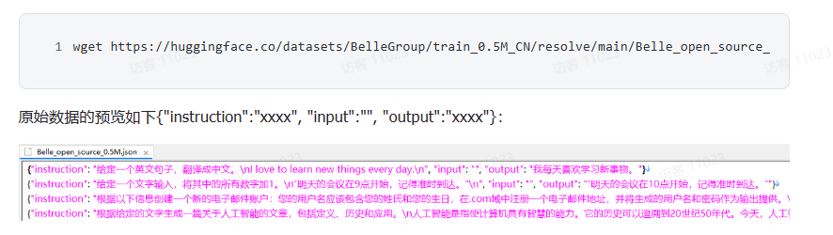
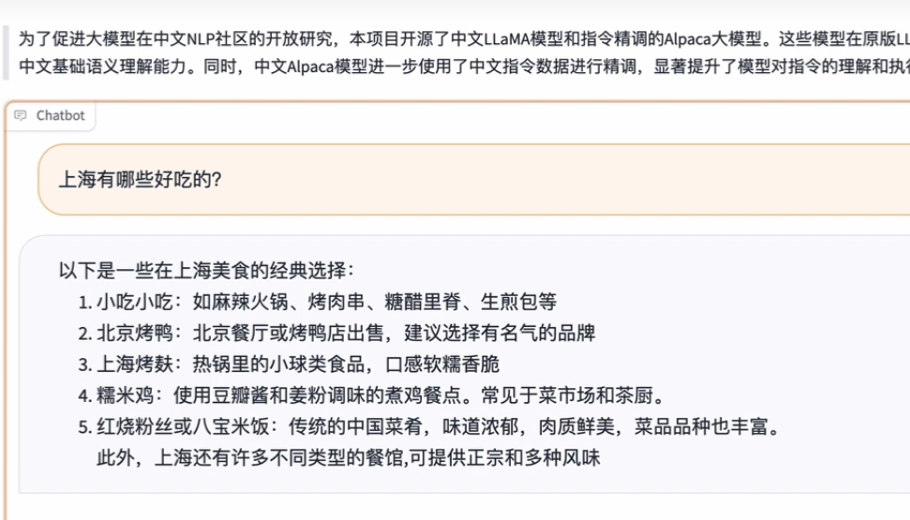
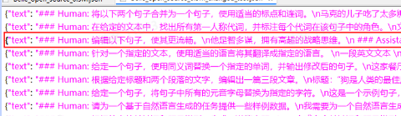
b站视频
Milvus数据库（应用）对LLM的贡献
Qlora实战
50万条数据
执行下面的代码，把可以随机拆出1000条拼接好的数据给我们测试使用

Slide 26
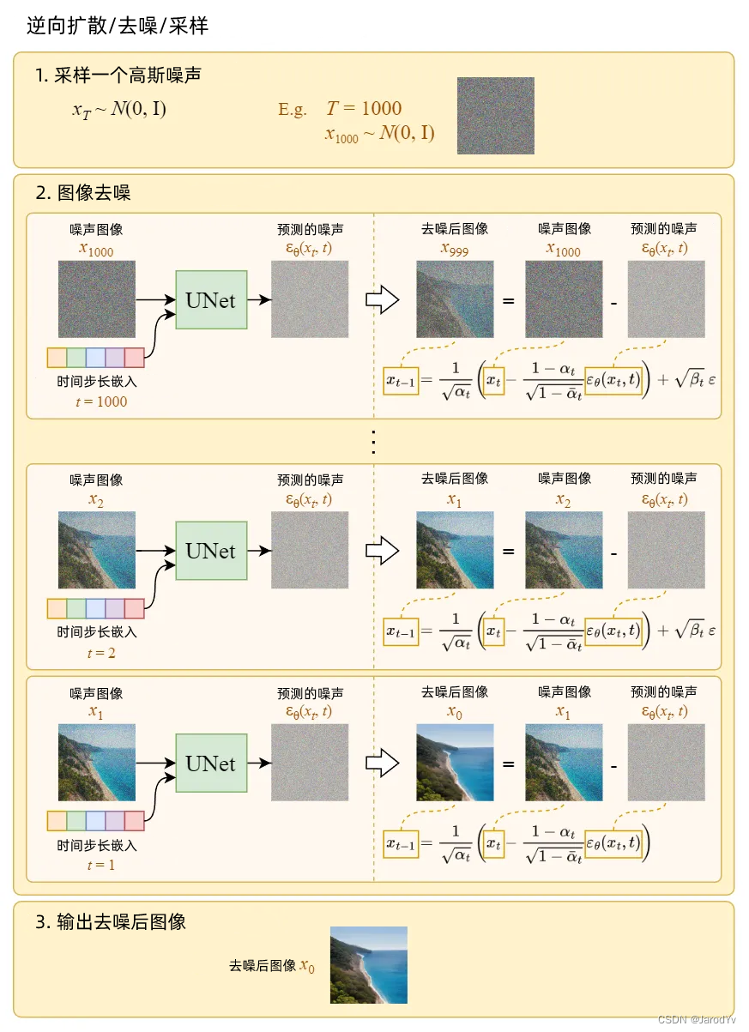
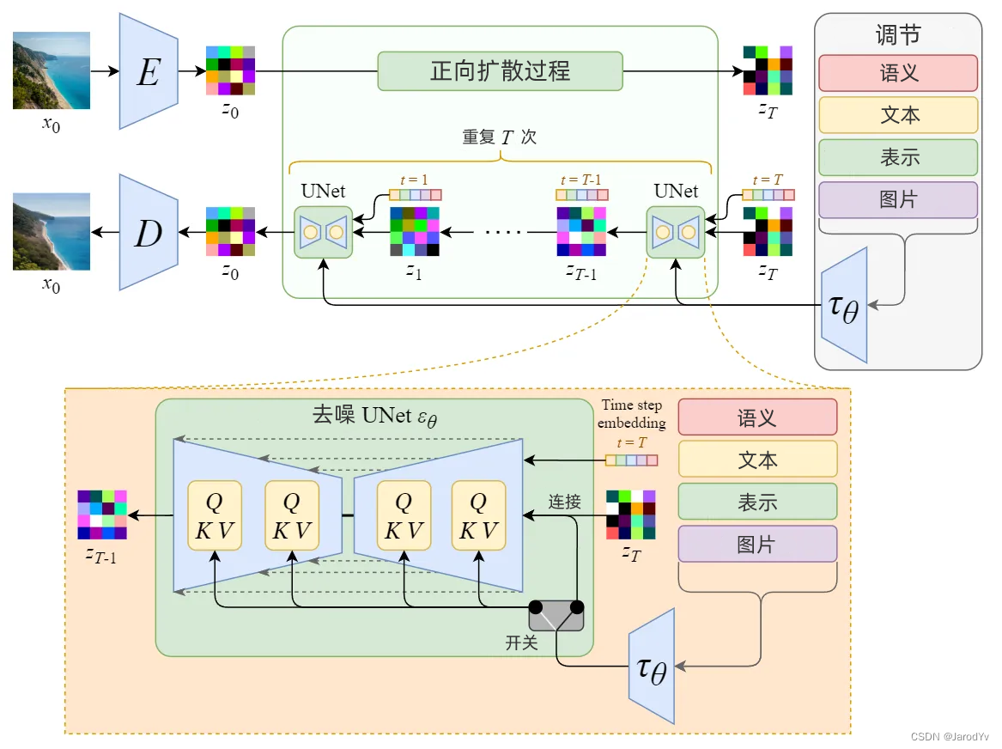
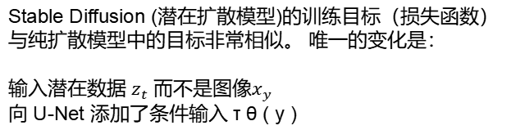
扩展——Stable diffusion
Stable Diffusion (潜在扩散模型)的训练目标（损失函数）与纯扩散模型中的目标非常相似。 唯一的变化是：
输入潜在数据 $z_{t}$ 而不是图像$x_{y}$
向 U-Net 添加了条件输入 τ θ ( y )
Diffusion 模型U-Net训练过程

Slide 27

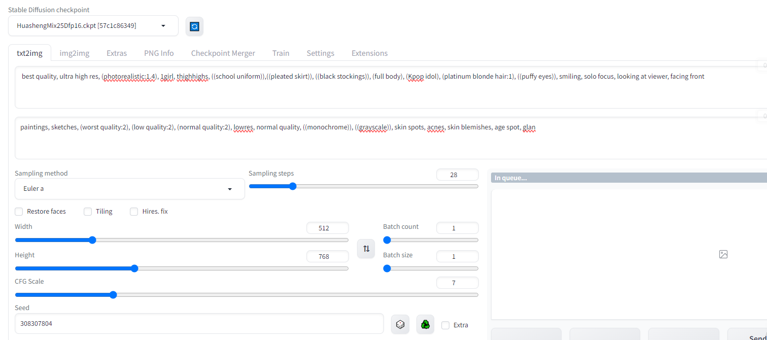
扩展——Stable diffusion

Slide 28
用LLM构建基于本地知识库的智能问答应用
Q&A Application Based on Local Knowledge Base & LLM
讲解：梅炳寅

Slide 29
引言
AI（人工智能）是目前最热门且前景最广阔的技术之一。它能够为各行各业提供智能化的解决方案，提高效率、降低成本并创造价值。在AI领域，有两种不同但相辅相成的技术，分别是决策式AI和生成式AI。
决策式AI通过学习数据中的条件概率分布，根据已有数据进行分析、判断和预测，从而自动做出最优的决策和行动。它主要应用于推荐系统、风控系统的辅助决策，以及自动驾驶、人脸识别和机器人的决策智能体。决策式AI能够为用户提供更多的智能和信心，并为企业提供更多的效果和保障。
生成式AI通过学习数据中的联合概率分布，不仅简单地分析已有数据，还能够通过归纳已有数据来进行创造，从而自动生成各种内容和服务，例如文本、图像、音乐和视频等。生成式AI能够为用户提供更多的选择和便利，同时也为企业提供更多的机会和竞争力。
这两种技术都具备广阔的市场空间和创新潜力，同时也带来了复杂的产业链和生态圈，以及巨大的发展空间和挑战。本文将主要介绍生成式AI在实际应用中，项目成员需要了解的相关知识。

Slide 30
常见词汇/参数介绍（1/4）
微调（Fine-Tuning）
提示词Prompt
低维映射Embedding
文本最小单位Token
Temperature
Top_k、Top_p

Slide 31
常见词汇/参数介绍（2/4）
微调（Fine-Tuning）
基于一个预训练模型，在一个特定任务或领域上进一步调整模型的权重，以使其适应新任务或领域的需求。
Prompt
引导词，提示词。输入给大模型的文本，用来指示或引导大模型给出符合预期的输出。
指令：希望模型执行的特定任务或指令。
上下文：提供背景信息，包含外部信息或额外的上下文信息，有助于引导模型更好地响应。
输入数据：告知模型需要处理的数据。
输出指示：指定模型要输出的类型或格式。
Embedding
将单词、短语或句子映射到一个低维向量空间的过程，可以将文本中的离散符号（例如单词或字符）转换为连续的、稠密的向量表示，便于进行语义相似度的比较。在NLP任务中具有重要的作用，能够捕捉语义和上下文信息。

Slide 32
常见词汇/参数介绍（3/4）
Token
在NLP中，Tokenization是将一个句子或文本分成tokens的过程，而token是指文本中的一个最小单位。通常，一个token可以是一个单词、一个标点符号、一个数字等。Token越长代表大模型的输入输出越长，即用户的对话请求和模型返回的内容数量越多。
Temperature
用于调整随机程度的数字，当模型在根据上文计算下一个token时，它会先得到一组候选tokens及每一个token的原始概率（原始概率取决于训练方法、训练采用的数据和prompt)）。然后使用数学方法softmax调整候选tokens的概率分布。这时temperature就会起作用，它会改变候选tokens的概率。
较低的temperature意味着较少的随机性，temperature为0将始终产生相同的输出。执行具有“正确”答案的任务（如问题回答或总结）时，较低的temperature（小于1）更合适。如果模型开始自我重复，则表明temperature过低。
更高temperature意味着更多的随机性，这可以帮助模型给出更有创意的输出。如果模型开始偏离主题或给出无意义的输出，则表明temperature过高。
这里可以联想到GPT之前版本会问你更偏向于创意？还是更偏向于严谨？还是适中？
推测可能调节的就是类似于这种超参数。

Slide 33
常见词汇/参数介绍（4/4）
Top_k采样、Top_p采样：选择输出标记的方法/解码策略
Top_k：允许其他高分候选tokens有机会被选中。 这种采样引入的随机性有助于在很多情况下生成的质量。Top_k参数设置为3意味着选择前三个候选tokens。
Top_p：动态设置tokens候选列表的大小（候选tokens的数量）。将可能性之和不超过特定值的top tokens列入候选名单。Top_p通常设置为较高的值（如0.75），目的是限制可能被采样的低概率token的长尾。
我们可以同时使用top_k和top_p。如果k和p都启用，则p在k之后起作用。
举例如下：
假设有这几个tokens可以选择：the:0.5，a:0.25，an:0.15，some:0.08，this:0.02。如果我们设定top_p=0.7，模型使用以下逻辑选择部分token加入下一个候选列表：
对所有tokens按照概率从大到小进行排序；
将tokens的概率逐个相加，当超过0.7时停止处理后面的token。
考虑the，将它加入候选列表。它的概率 (前面的概率之和是0.5) 小于0.7，于是继续考虑下一个token。
考虑a，它的概率是0.25，加上前面的所有概率得到0.75。这时已经超过了0.7的阈值。a会被加入候选列表，但是不再处理后面的token。

Slide 34
案例：基于LangChain+ChatGLM2-6B的本地知识库问答应用
LangChain：一个LLM应用框架，支持调用多种不同模型，提供相对统一、便捷的操作接口，让模型即插即用。
ChatGLM2-6B：智谱AI及清华KEG实验室发布的开源中英双语对话模型。
现市场上开源的大模型基本上都是基于网络公开数据进行训练出来的通用模型，如果直接用于AIGC应用（如需要围绕具体的业务来进行问答）开发，通常存在一些较为明显的短板，如：缺少行业领域的私域数据，专有问题解答效果差；数据时效性很低，对实时要求高的问题效果差等。如何将具体业务知识融合到大语言模型里，是问答应用落地需要考虑的一个重要问题。
如果公司没有足够的训练数据或算力，或者是不想提高成本，但又想要实现基于本地知识的问答应用，可以借助私域数据Embedding和向量数据库（语义检索、向量相似度匹配）的技术，结合LLM的既有知识，以及概括、推理、扩展等能力，提升回答的准确性和质量。

Slide 35
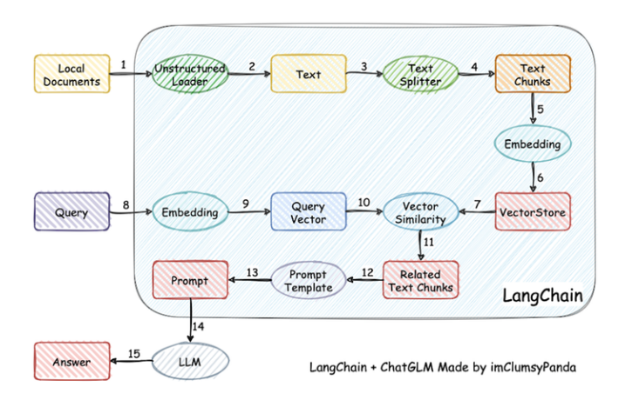
案例：基于LangChain+ChatGLM2-6B的本地知识库问答应用
②
文本向量化（Embedding）：这通常涉及到NLP的特征抽取，可以通过诸如TF-IDF、Word2vec、BERT等方法将分割好的文本转化为数值向量地址。
①
将用户的查询或问题转化为向量，应使用与文本向量化相同的方法，以便在相同的空间中进行比较。
③
④
存储到数据库VectorStore(FAISS)
⑥
⑤
匹配出的文本作为上下文和问题一起添加到prompt中，这是利用匹配出的文本来形成与问题相关的上下文，用于输入给语言模型。
将这个问题和上下文一起提交给语言模型（例如GPT系列）

Slide 36
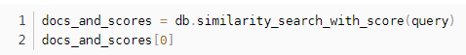

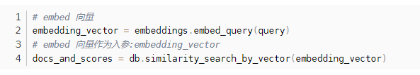
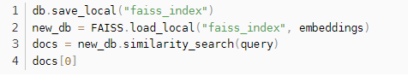

VectorStore(FAISS)-Facebook AI Similarity Search
使用分数进行相似性搜索(Similarity Search with score)
有一些 FAISS 特定方法。其中之一是similarity_search_with_score，它不仅允许您返回文档，还允许返回查询到它们的距离分数。返回的距离分数是L2距离。因此，分数越低越好。
还可以使用similarity_search_by_vector 与给定嵌入向量相似的文档进行搜索，该向量接受嵌入向量作为参数而不是字符串。
保存和加载（Saving and loading）
可以保存和加载 FAISS 索引。这很有用，因此我们不必每次使用它时都重新创建它。
OP：
ANS：
OP：
OP：
ANS：

Slide 37
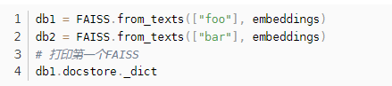

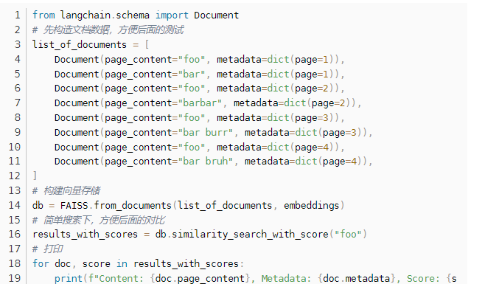
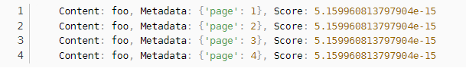
VectorStore(FAISS)-Facebook AI Similarity Search
合并(Merging)
可以合并两个 FAISS 向量存储
带过滤的相似性搜索(Similarity Search with filtering)
FAISS vectorstore 还可以支持过滤，因为 FAISS 本身不支持过滤，我们必须手动执行。
首先获取多于 k个结果，然后过滤它们来完成的。您可以根据元数据过滤文档。
您还可以在调用任何搜索方法时设置 fetch_k 参数，以设置在过滤之前要获取的文档数量。
ANS：
OP：
OP：
ANS：

Slide 38
特殊情况问题解决
在我们开发制度问答类应用时，遇到了一个有趣的挑战：不同的制度文件中包含了相似的内容。举个例子，我们可能有费用报销管理、差旅费管理和专家费管理这三个不同的文件，它们都描述了相关的费用报销管理流程。当用户提出问题并进行向量检索时，有时会出现与问题无关的文本块，因为这些文本块的向量得分相对较高，从而影响了我们的搜索结果。这种情况可能导致两个问题：首先，我们的语言模型可能会尝试使用与问题无关的文本来回答用户的问题；其次，由于上下文信息不完整（其他相关文本块的向量得分排在top_k之外），LLM的回答可能会缺少必要的信息。
为了解决这个问题，可以充分利用ES搜索（Elasticsearch）的强大功能。具体而言，采取以下两个主要措施来改善问答质量：
（1）使用ES的能力来过滤掉与用户问题无关的文件。这样，我们能够在搜索过程中排除一些不相关的信息，提高了答案的准确性和相关性。
（2）结合ES的分数和向量分数，对搜索结果进行综合排序。这意味着我们不仅仅依靠向量分数，还考虑了ES的分数，以确保我们得到的答案更加全面和有针对性。

Slide 39
后记
请一定要看看原文
原文更精彩！原文链接附在最后

Slide 40
QLORA：量化LLM的有效微调（包括论文解读）
QLORA: Efficient Finetuning of Quantized LLMs
讲解：袁嘉皓

Slide 41
LLM优化方法：全面微调、PEFT、提示工程和RAG对比分析
为什么需要优化
定制输出：你可能需要一个具有独特结构或风格的应用程序，例如可以评分并提供简洁反馈点评文章质量的工具。
缺少上下文：预训练LLM可能对于你应用程序中重要文件一无所知，例如针对某系列产品进行技术咨询的聊天机器人。如果这些产品的使用手册并未包含在LLM的训练数据中，那么它的准确性可能会受到影响。
专业词汇：某些领域、行业甚至特定企业通常具有独特的术语、概念和结构，而这些在一般预训练数据中并未得到充分体现。因此，预训练的LLM可能会在对财务数据、医学研究论文甚至公司会议记录进行总结或回答问题时面临挑战。
主要优化方法
全面微调：使用任务特定数据调整LLM的所有参数。
参数高效精细调整（PEFT）：修改选定参数以实现更高效的适应。
提示工程：改进模型输入以指导其输出。
RAG（检索增强生成）：将提示工程与数据库查询结合，以获得丰富的上下文答案。

Slide 42
全面微调
对所有参数在规模较小的数据集上重新调整。
优势是可以提高原始模型的鲁棒性，比重新训练一个新模型所需要的数据集更小，同时在相关领域的输出精度更高。
参数高效微调
只更新部分参数，冻结大部分参数并进行训练完成微调。
优势是成本大大降低且特定方面性能与全面微调几乎相同。
与全面微调相比可以保留预训练模型的大部分参数，而且执行更快更高效的训练。
LoRA
即大语言模型的低秩适配器，是当前最常用的参数高效微调方法。
最突出的优点是对于不同的任务环境只需要替换相关矩阵即可。
提示工程
不涉及对参数的重新训练，是通过设计和精炼输入来得到想要的输出。
通过在提问前给出合适的示例引导模型给出期望答案。
优势在不需要大量计算能力，缺点很明显，对于需要额外的专业背景的用例，不够准确。
检索增强生成（RAG）
通过信息检索拉取数据库中相关的上下文，模型根据额外的上下文生成输出。
优点和缺点都很明显，优点在于对新数据的适应很好，同时成本可控，答案也可解释和追溯
但当单个文件对问题的答案很难提供帮助时，比如往年财务报告分析或者患者治疗档案的见解，期望输出较为糟糕。

Slide 43
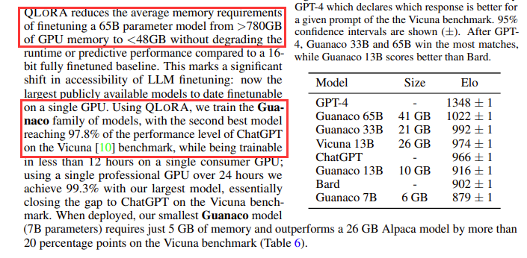
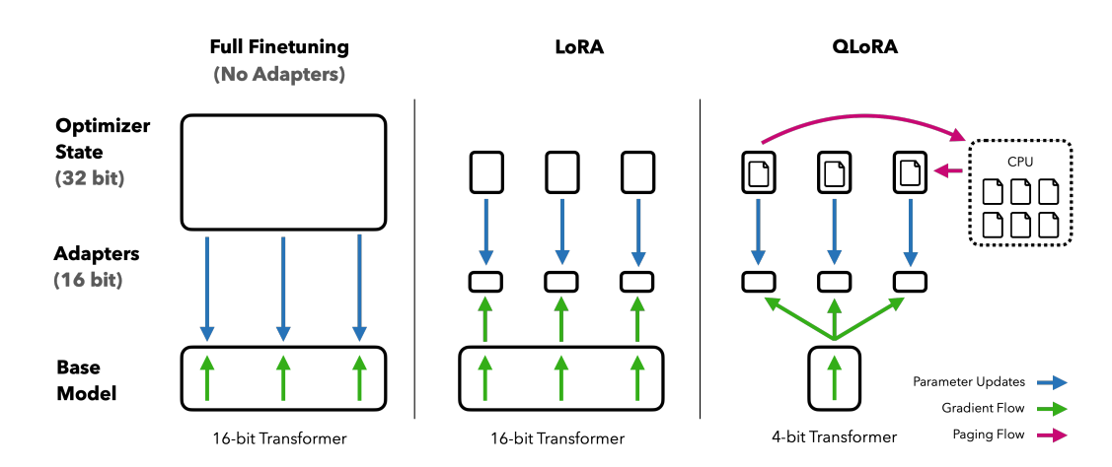
QLoRA介绍
简单一览
QLoRA的本质还是LoRA技术，即低秩适配器，它通过一些新技术实现了LoRA微调的性能可以比拟16字节全面微调的性能，同时大幅缩减训练成本。
换言之，这是一种高效的微调方法，可以极大降低显存的开销，能够做到在48G的显存上微调65B参数模型，同时保留完整的16位精度性能。

Slide 44
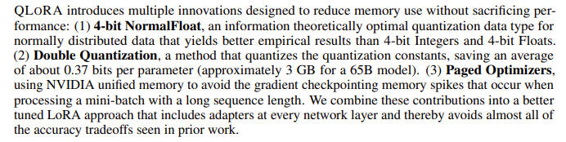
Introduction
微调大模型成本高昂，常规的16位LLaMA 65B参数模型需要超过780GB的显存。最新的量化方法虽然可以减少LLM的显存占用，但是只适用于推理阶段。
该文章首次证明能够在不降低性能的情况下微调量化的4位模型。即将预训练模型量化为4位并冻结，然后添加一小组低秩适配器（LoRA）进行微调。将65B模型的显存需求从780GB降到了48GB，并且不会降低性能。作者设计的最小的7B Guanaco模型只需要5GB的显存，微调效果比26GB的AIpaca要高出20个百分点以上。
还引入了多项创新技术，尽可能减少内存占用并保留精度：
4-bit NormalFloat。 对于正态分布权重来说是理论最优的一种新提出的数据类型。
Double Quantization。 对量化常数再量化，每个参数平均节省0.37位（3GB for 65GB模型）。
Paged Optimizers。 使用NVIDIA内存管理来避免检查点内存峰值溢出。

Slide 45
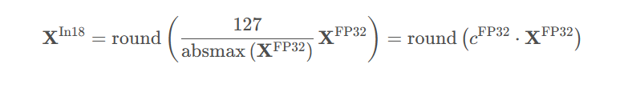
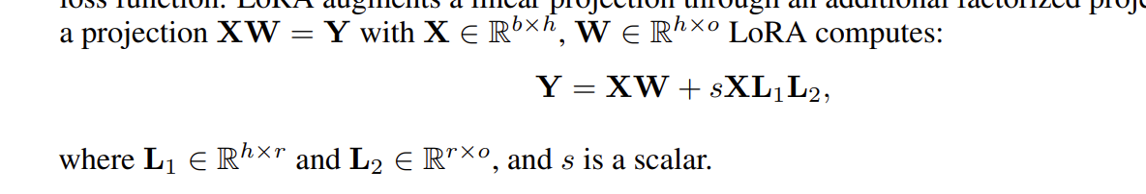
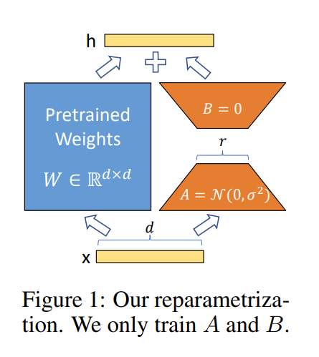
Background
基础技术-Block-wise k-bit Quantization
量化通过映射减少数据内存占用
基础技术-Low-rank Adapters
LoRA通过引入额外的因子对线性投影进行增强以提高模型性能
基础技术-MROPEFT
Memory Requirement of Parameter-Efficient Finetuning
主要占用是激活梯度，通过梯度检查点可以进行减少，且数据表明LoRA只占0.2%内存，不如使用更多LoRA
核心技术-4-bit NormalFloat Quantization
NF数据类型建立在分位数量化的基础上。
分位数量化是信息理论最优的方式，可以确保每个量化区间内的信息最大保留。
核心技术-Double Quantization
对量化常数再量化节省空间
核心技术-Paged Optimizers
使用NVIDIA统一内存功能，可以实现CPU和GPU之间页到页的传输，以便在GPU显存不够的情况下仍能正常处理。

Slide 46
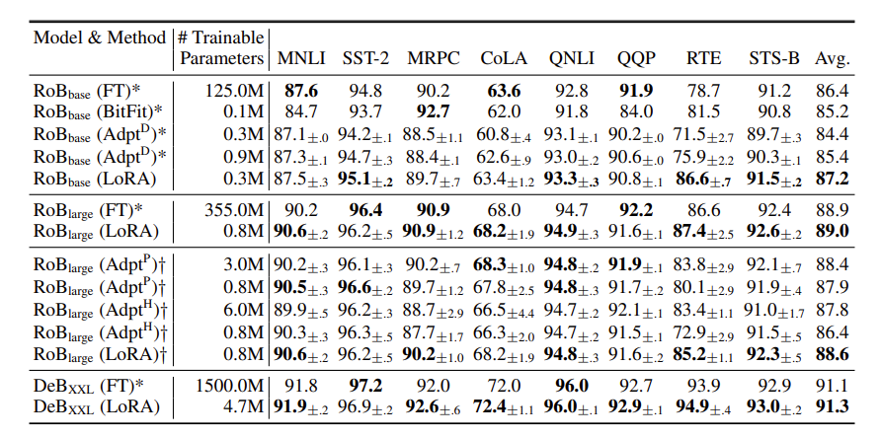
LoRA技术
LoRA的基本思想是旁路，在PLM上添加一个旁路，做降维和升维，模拟intrinsic rank，不添加额外的计算层。

Slide 47
4-bit NormalFloat Quantization
NF4数据类型建立在分位数量化（Quantile quantization）的基础上，可以确保每个量化区间从输入张量中分配相同数量的值。
这个量化方法来源于另一篇8-bit量化中提出的Block-wise Quantization 和Quantile Quantization。
Block-wise Quantization
假设我们把float32的值量化到int8， 本质上我们是把数值从一个更大的范围映射到一个较小的范围。我们可以使用一个常数c来成比例的将数值缩小。这样一来我们也可以很容易的使用这个常数c将量化后的数值反量化成原样（近似的）。
但是假如我们的数据中有一些outliner，这会影响我们选取c，而且会导致其他值坍缩在一个小的范围内。Block-wise对此的解决方案是一批一批的量化，每一批（block)使用独立的c。在本文中block的大小被设为64。
Quantile Quantization
考虑一种可能，大部分原始数值都被量化到同一个4bit数上了，原本有的差异或者说信息在这个量化过程中就丢掉了。更极端的情况，假如原始的float32浮点数都在0上下波动，可能量化完全变成零，那就没有意义了。
那么如何解决，将所有数字由小到大排列，再分成十六等分，最小的一块映射到量化后的第一个数，第二块映射到量化后的第二个数，以此类推。那么得到的映射结果是均匀的，信息也没有丢失太多。 Quantile即是分位。
但是这将引入一个新问题。

Slide 48
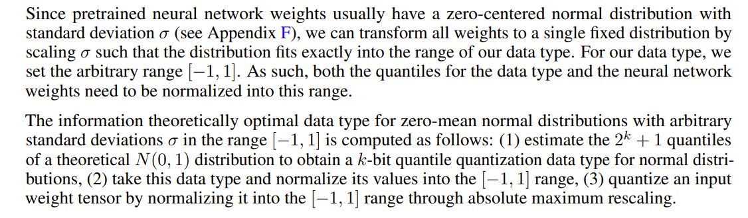
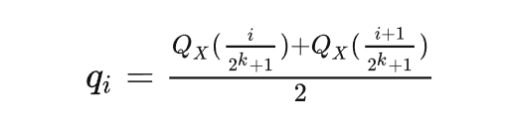
Quantile Quantization到正态分布估计
在4bit下只有16个数字，那么就可以创建一个map，key为0-16，value为使损失精度最小化的BF16，存储key，运算时使用value，那么可以给出一个计算value的公式，其中Q_x=F_x^-1，F_x为累计分布函数，即可找到对应分位的值。
新的问题是每一批数据都要计算分位，开销太大，SRAM等加速方法又有新误差。
QLoRA里给出了新的方法——正态分布估计
文章中指出，预训练的参数基本上是符合均值为0的正态分布的。
它的做法是将两组由N(0, 1)计算出对应的分位量化值，分别代表[-1,0]和[0,1]，再删除重复的0组成新的数据类型。

Slide 49
Double Quantization
在block-wise quantization当中我们提到，每一个block有自己的一个常量c，这其实是个额外的负担，假如c使用float32, block大小为64，那么摊到每个参数上的额外开销就是32/64 = 0.5bit。 对于4bit量化来说额外的0.5bit相当于多12.5%的显存耗用，还是比较可观的。
因此文章中提出了双重量化，对c再进行一次量化，考虑到c一般出现outliner的概率较小，使用256作为block大小再量化一次c得到8bit的c。
改进过后每个参数的额外消耗为8/64 + 32/(64 * 256) = 0.127 bit。

Slide 50
参考文献与资料
1 【难度★】DB&LLM基础概念介绍
2 【难度★★】数据库推动大模型优化发展
（CSDN：https://blog.csdn.net/OpenPie/article/details/132898383）
3 【难度★★】ADB-PG：内置向量检索+全文检索的一站式企业知识数据库
（CSDN：https://blog.csdn.net/yunqiinsight/article/details/131210345）
4 【难度★★★】Milvus数据库，主要介绍该数据库
CSDN：https://blog.csdn.net/sinat_39620217/article/details/133806278)
5 【难度★★★】用LLM构建基于本地知识库的智能问答应用
（CSDN：https://zhuanlan.zhihu.com/p/658845607）
6 【难度★★★★】QLORA：量化LLM的有效微调
（论文PDF发在讨论群里，中文导读>知乎：https://zhuanlan.zhihu.com/p/632164305）

Slide 51
感谢指导
计科2102第2小组-数据库系统讨论课1

